Slide 1
Проект инклюзивного добровольчества
«Стираем границы»
Детское объединение
“Клуб волонтеров “Надежда”
Руководитель проекта : Сеитова Мадина Руслановна
Участники проекта: Слепцов Станислав Михайлович
Гуринец Мария Руслановна

Slide 2
Цель проекта
Создание условий для личностного самоопределения молодежи и инклюзивного добровольчества как одного из методов развития современного гражданского общества, становления и позиционирования себя полноценным членом гражданского общества, вовлечение людей с ОВЗ в волонтерское движение.

Slide 3
Задачи:
Развивать чувство толерантности у всех участников проекта, вовлечь подростков с ОВЗ в общую социальную среду.
Способствовать проявлению своей гражданской позиции, укрепить и помочь развить профессиональные навыки. Обучить подростков с ОВЗ навыкам работы со сверстниками, совершенствовать их ораторские способности.
Научить взаимодействовать с добровольческими центрами разных направлений.
Привлечь людей с ОВЗ к участию массовых мероприятиях, значимых для города и всей страны.
Создание профильного механизма массовой социальной реабилитации и адаптации людей с ограниченными возможностями здоровья, получения ими конкретных знаний и навыков для последующего полноценного включения в социально-экономическую жизнь общества.

Slide 4
Актуальность
Инвалидность затрудняет возможность полноценных социальных контактов человека, а отсутствие достаточного круга общения приводит к дезадаптации, которая в свою очередь, ведет еще к большей изоляции и, соответственно к недостаткам развития.
Социальный статус молодых людей с особыми потребностями характеризуется определенными показателями: состоянием здоровья, материальным положением, уровнем образования, спецификой занятости и особенностями организации досуговой деятельности. В этом случае возникает вопрос – как можно стать добровольцем с ограниченными возможностями? Инклюзивное добровольчество дает возможность всем молодым людям с ограниченными возможностями полном объеме участвовать в жизни общества. Инклюзивное добровольчество базируется на основных принципах:
– ценность человека с ограниченными возможностями здоровья не зависит от его способностей и достижений; – каждый человек с ограниченными возможностями здоровья способен чувствовать и думать;
– каждый человек с ограниченными возможностями здоровья имеет право на общение и на то, чтобы быть услышанным. Важно вовлекать добровольцев с ограниченными возможностями здоровья в те сферы деятельности, которые не оплачиваются, но остаются важными для достижения целей .

Slide 5
Мы полагаем, что именно волонтерство может стать тем связующим элементом, который, с одной стороны, будет помогать реализовывать задачи инклюзивного образования, а, с другой стороны, будет являться мощным толчком для развития и становления самих волонтеров активными членами нашего общества. Волонтерская деятельность, безусловно, носит гражданский характер, и, занимаясь волонтерской деятельностью, каждый человек вносит свой вклад в развитие современного гражданского общества.
Инклюзивное добровольчество – это деятельность людей с ограничениями в здоровье и без таковых, направленная на помощь людям, организацию мероприятий, решение социально значимых проблем общества. Инклюзивное волонтёрство является профильным механизмом массовой социальной реабилитации и адаптации людей с ограниченными возможностями здоровья, получения ими конкретных знаний и навыков для последующего полноценного включения в социально-экономическую жизнь общества.

Slide 6
Количество участников проекта

Slide 7
Ожидаемый результат
Развитие социально ориентированных волонтерских объединений на территории ЯНАО и РФ.
Содействие духовному развитию личности, расширить информационное поле для молодежи о формах волонтерской деятельности.
Реализация успешного интегративного включения детей инвалидов, детей с ОВЗ в образовательную среду, в социум.

Slide 8
Основные этапы реализации проекта:
План реализации проекта состоит из 4 основных этапов.
I - Подготовительный этап
- подбор методического материала на основе учета тематики направления волонтерского движения;
установление внешних связей с социальными организациями, НКО (некомерчиские организации), МРЦ (молодежный ресурсный центр), МСТZ (молодежный центр технологий занятости) и.т.п.
II – организационный этап
-сбор участников инклюзивного добровольчества;
размещение информации об инклюзивном добровольчестве на сайте МАУ ДО МУК «Эврика», в соц. сетях: вконтакте, инстаграм.
-знакомство с членами клуба, распределение обязанностей. Выборы актива объединения;
- Установка контакта между участниками проекта (игра «Круг знакомства», знакомство с понятием «Волонтер», тесты на лидерские, организаторские способности.

Slide 9
- отработка механизмов вовлечения молодых людей с ОВЗ многообразную общественную деятельность.
III- основной этап и непосредственная реализация проекта:
-знакомство с возникновением и развитием волонтерского движения в РФ. Ценности волонтера. Причины становления волонтером. Акция «дерево добра».
- работа и мероприятие с участием людей с ОВЗ по формированию здорового образа жизни. Формы, виды и направления волонтерских объединений. Участие во Всероссийской лыжне России в направлении «Событийного волонтерства». Участие в массовых городских мероприятиях. -создание просветительских буклетов, флаеров, агитационных памяток по пропаганде ЗОЖ.
-пропаганда волонтерского движения. Функции управления волонтерской деятельностью. Совместная работа над созданием сайта «Инклюзивное волонтерство», совместная работа со СМИ.

Slide 10
работа и мероприятие с участием людей с ОВЗ по формированию здорового образа жизни. Формы, виды и направления волонтерских объединений. Участие во Всероссийской лыжне России в направлении «Событийного волонтерства». Участие в массовых городских мероприятиях. Создание просветительских буклетов, флаеров, агитационных памяток по пропаганде ЗОЖ.
пропаганда волонтерского движения. Функции управления волонтерской деятельностью. Совместная работа над созданием сайта «Инклюзивное волонтерство», совместная работа со СМИ.
трудовая деятельность в инклюзивном добровольчестве.
социально-гражданская деятельность в инклюзивном добровольчестве. Проведения мероприятий, акций, тренингов с участием людей с ОВЗ («СПИД СТОП», Дари тепло», «Мы разные, но мы едины», «Дерево Добра», Квест игра «Страна прав и обязанностей», тренинг «Мое государство»,.
IV – заключительный этап
разработка «Портала инклюзивных практик», (далее Портал) для молодежи с инвалидностью и для всех граждан жалующихся ознакомиться с инклюзивными программами и инклюзивными мероприятиями разных направлений.
создание учебной программы как пособие для педагогов дополнительного образования «Инклюзивное добровольчество».

Slide 11
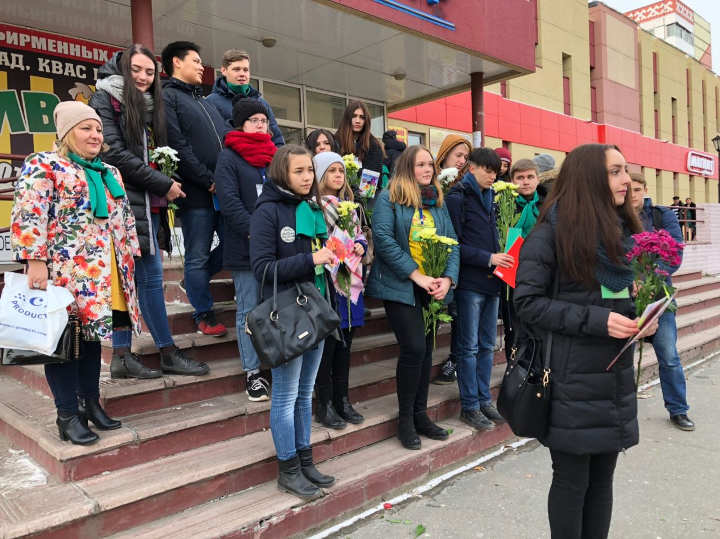
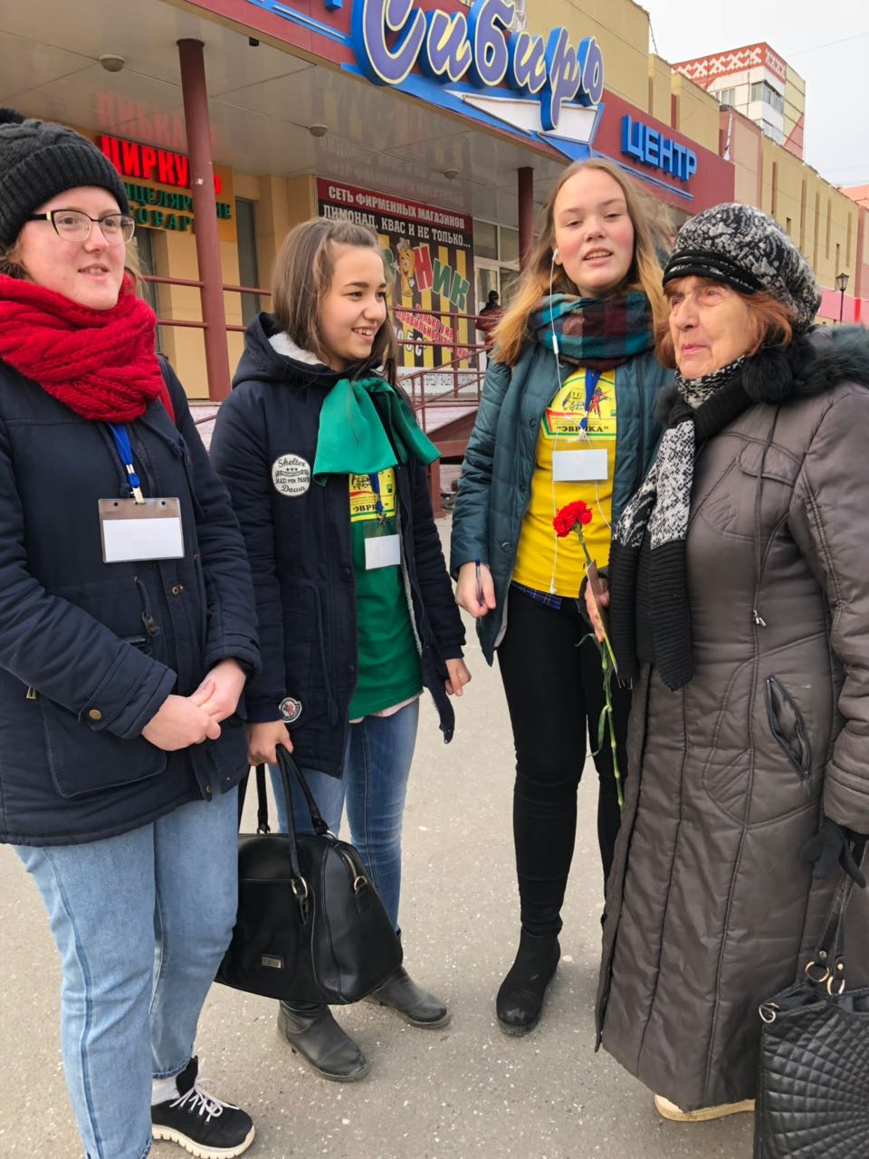
Акция «Дари тепло» Международный день пожилых людей

Slide 12
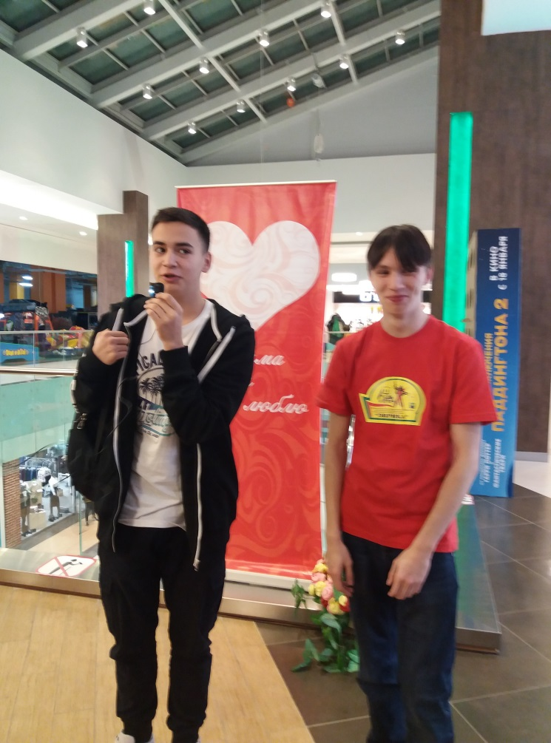
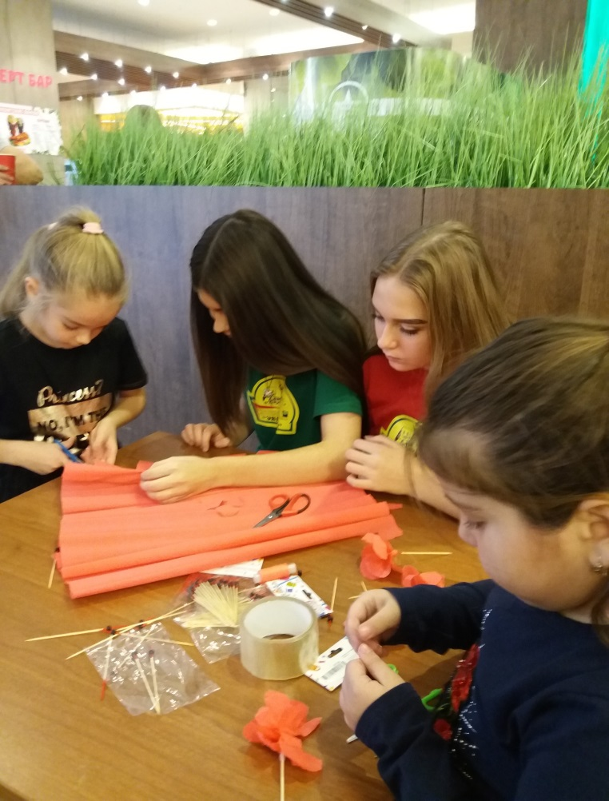
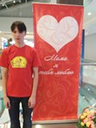
Участие в городской акции
«Мама я тебя люблю» с представлением мастер класса

Slide 13
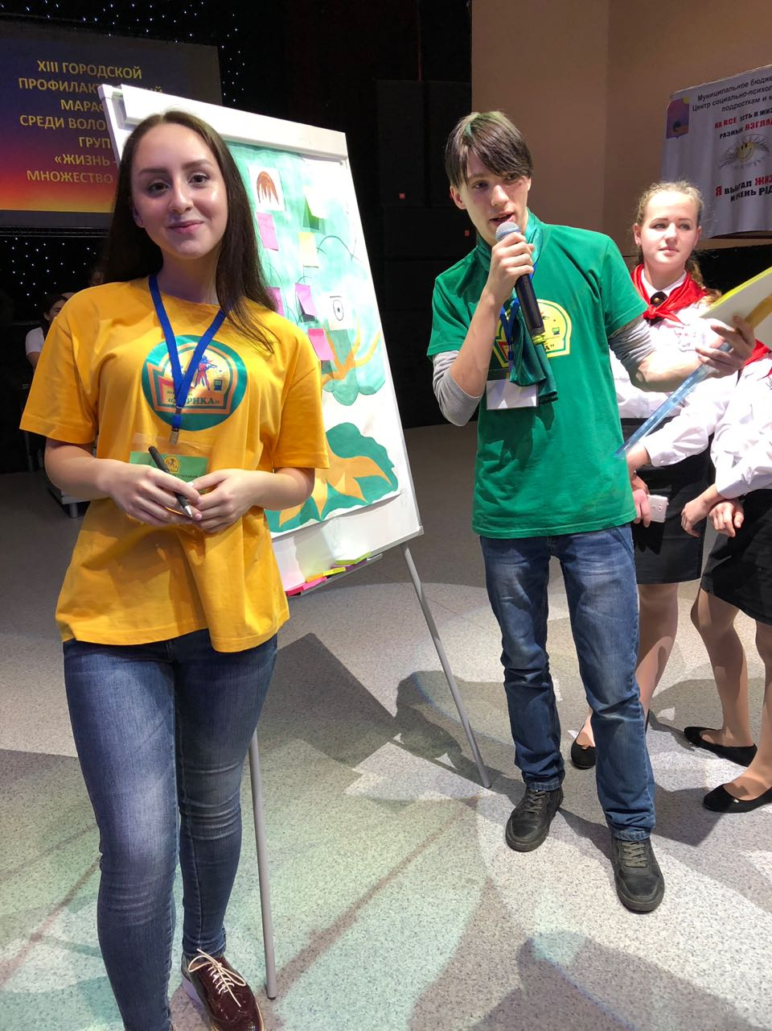
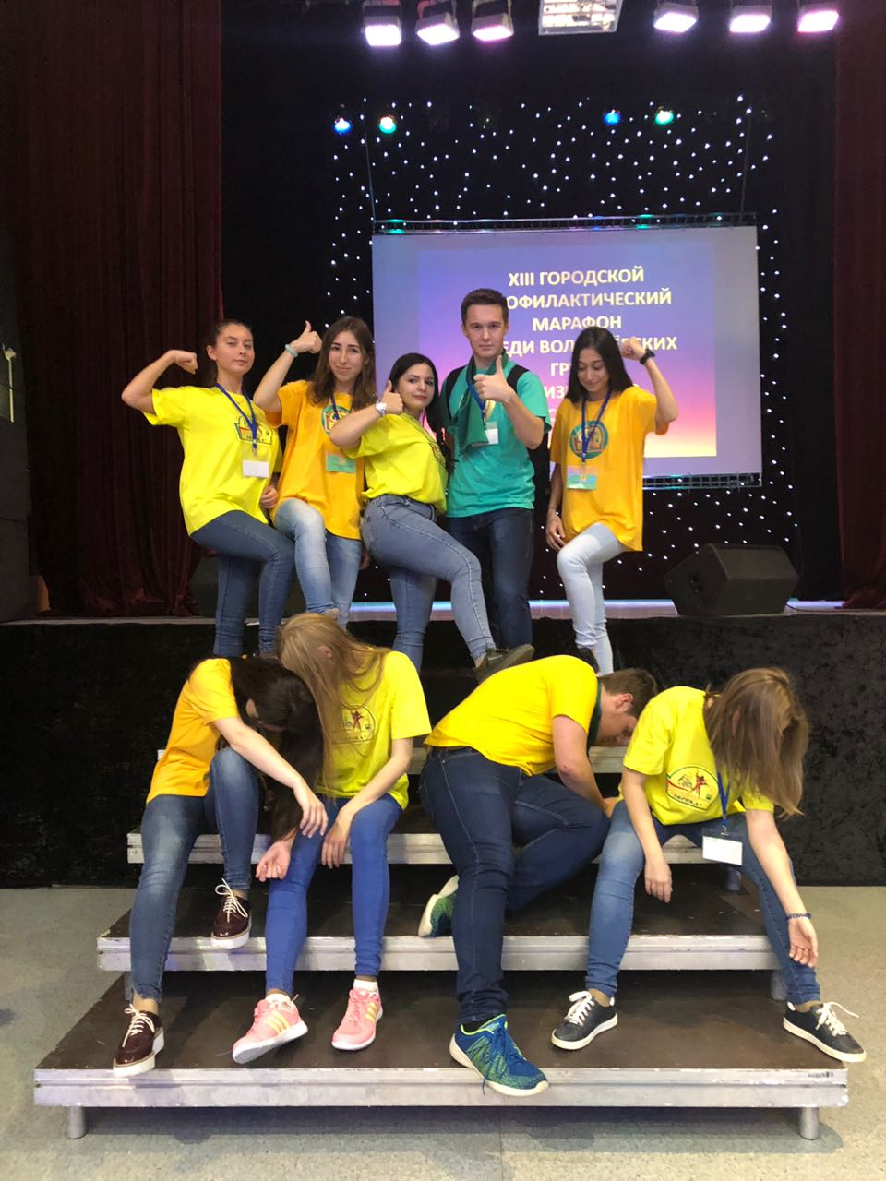
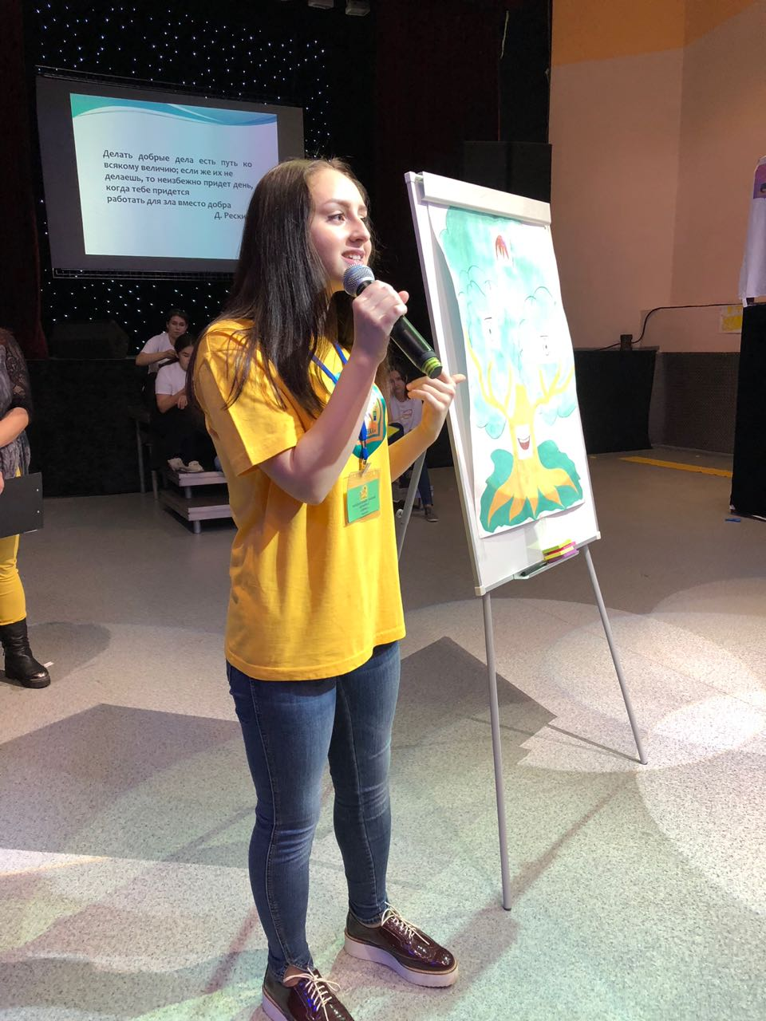
Проведение мастер класса на городском профилактическом марафоне «Жизнь это множество дорог…»

Slide 14
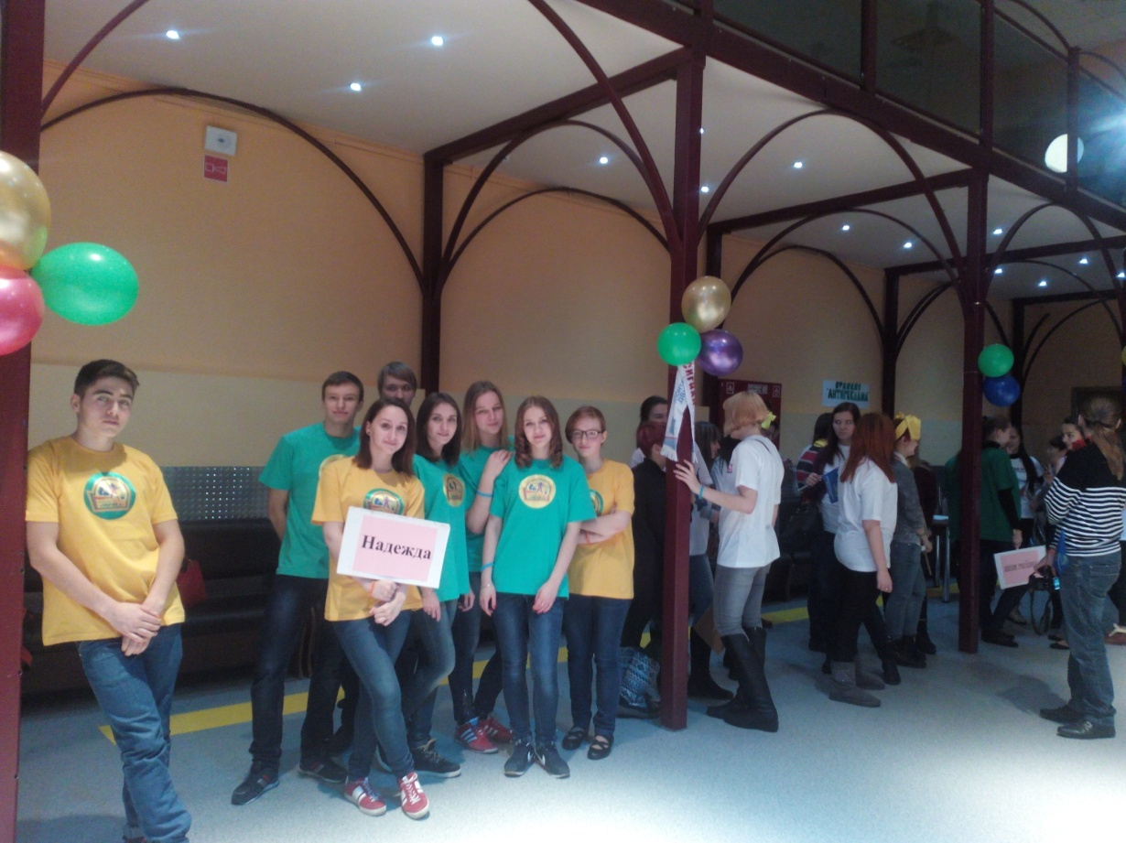
Жизнь – это множество дорог

Slide 15
Достигнутые результаты

Slide 16

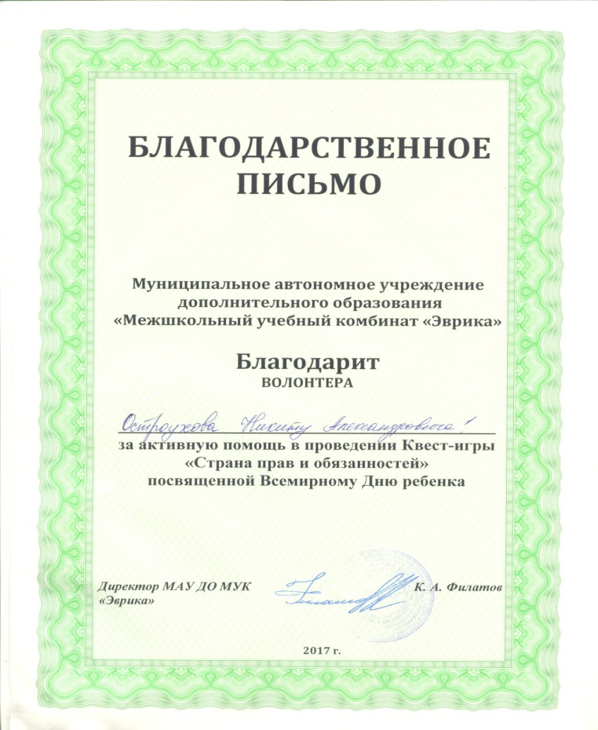


Slide 17


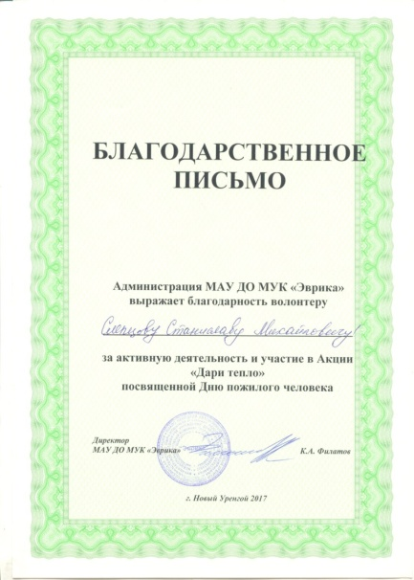






Slide 18
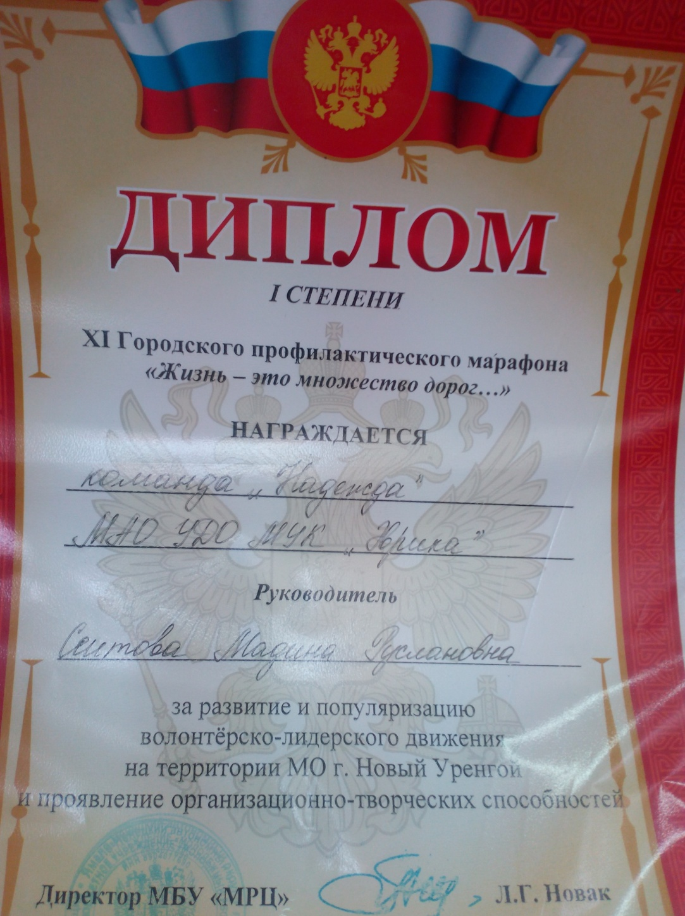
Победа в XI
городском
марафоне
«Жизнь – это множество дорог…»

Slide 19



Slide 20

Профилактическое мероприятие
“Сверстник - сверстнику” - 2017 год.
Лучшее выступление агитбригады
с целью профилактики детского ,
подросткового суицида.

Slide 21
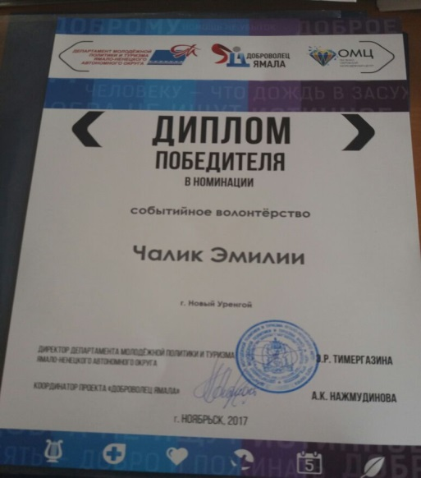
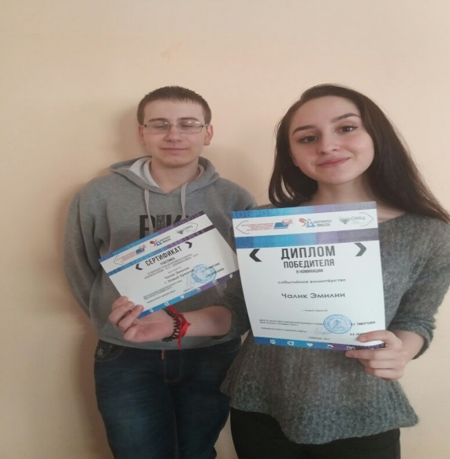
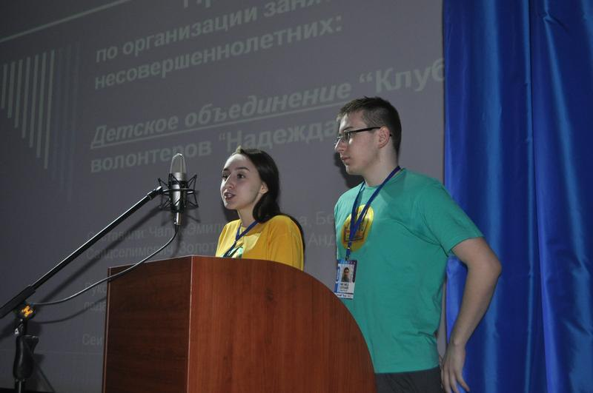
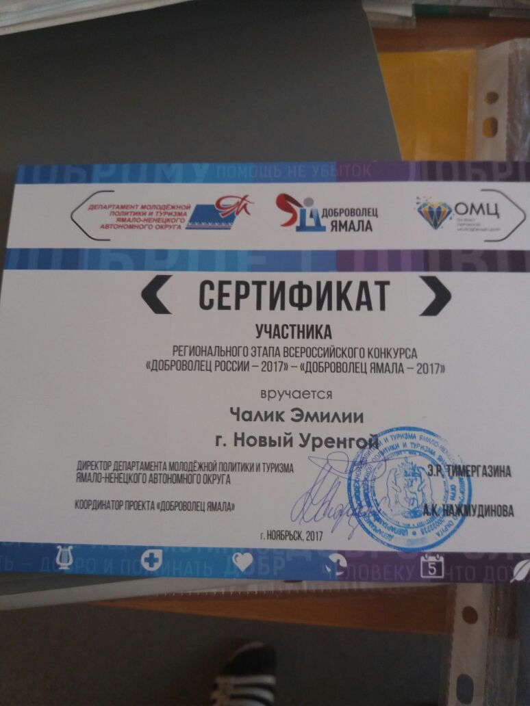
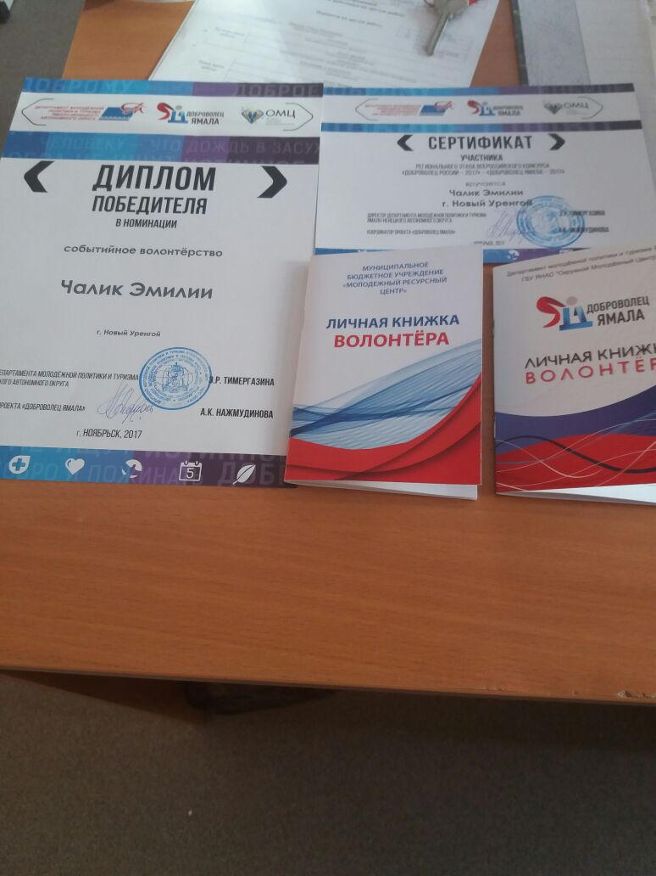
Наши достижения

Slide 22
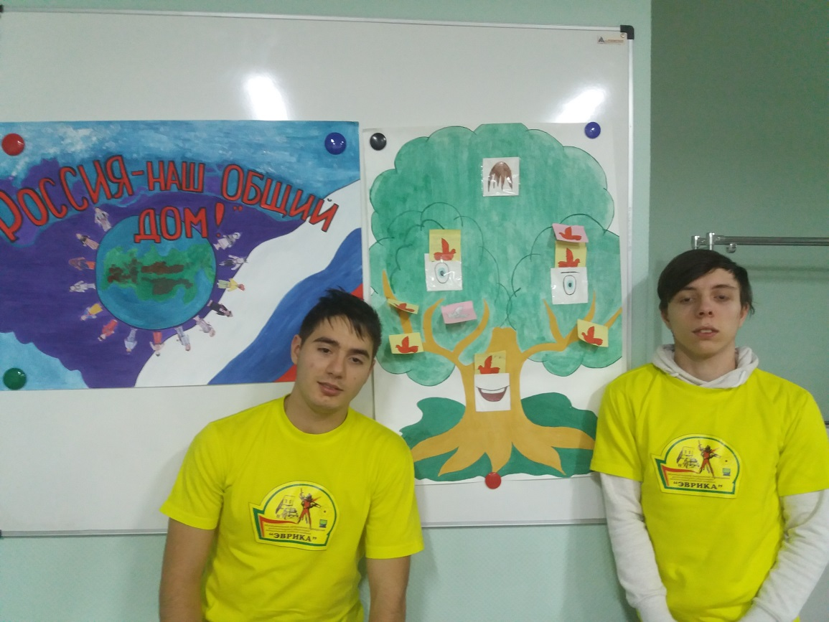

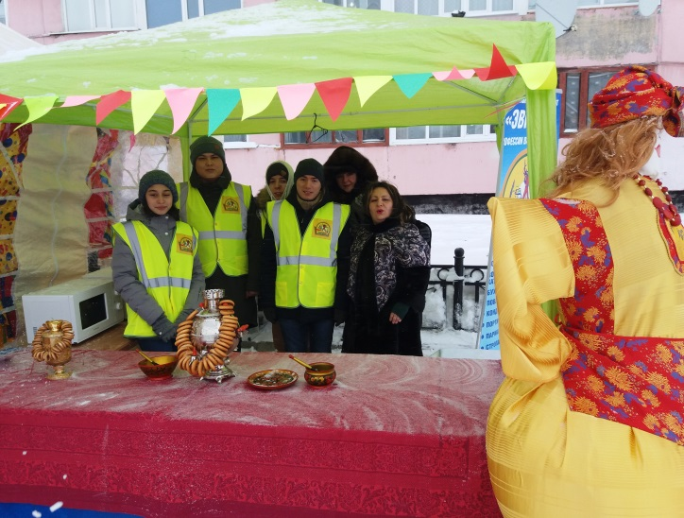
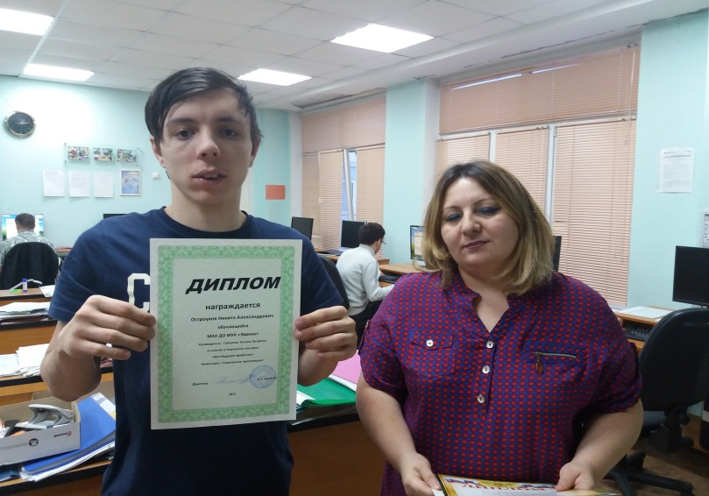
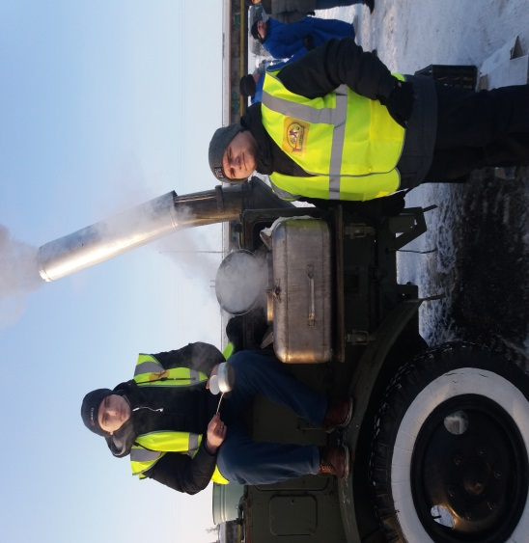

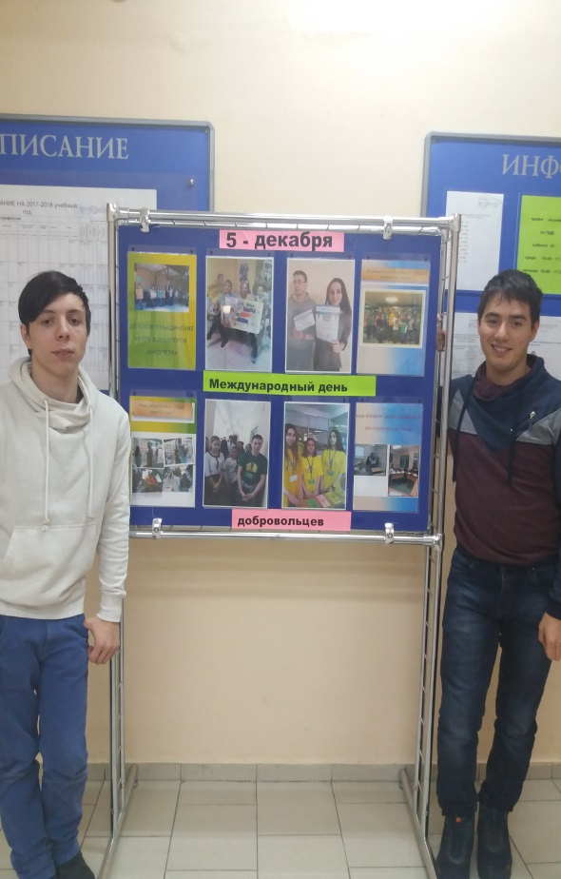
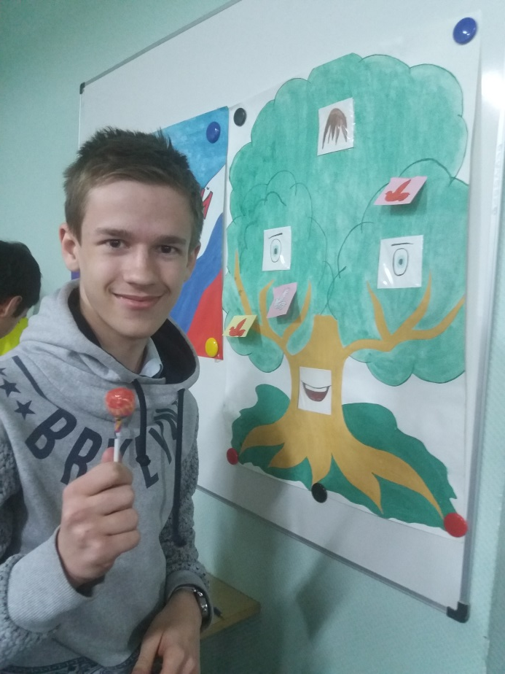
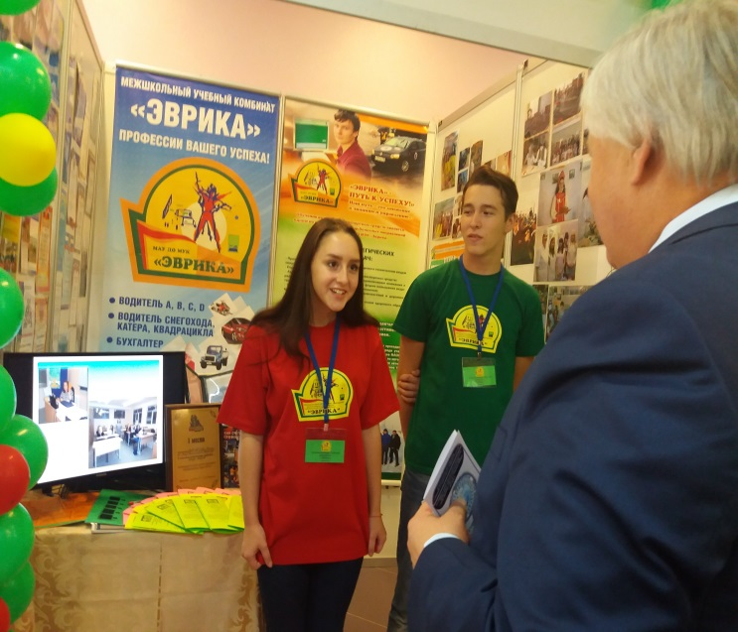

Slide 23
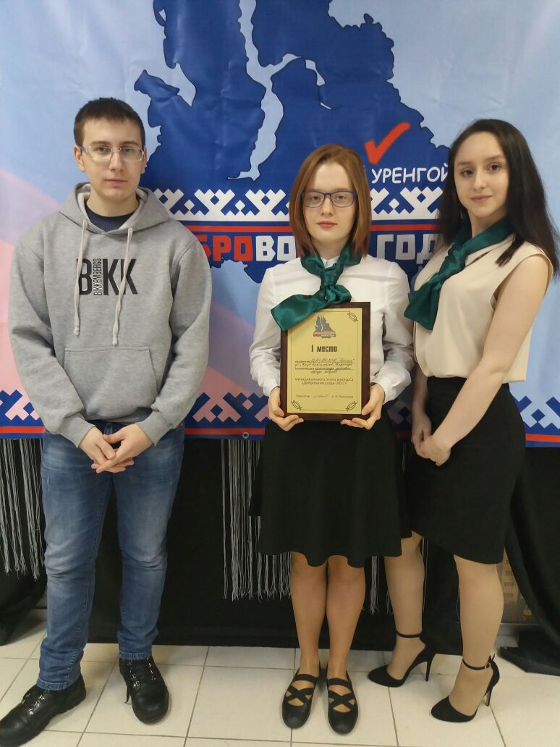
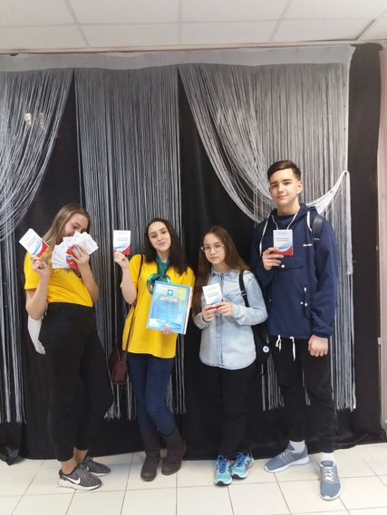
Призёры городского конкурса сценических программ “Здоровому всё здорово”
17 участников клуба “Надежда” получили Личную книжку волонтёра
Победители муниципального конкурса
“Доброволец года” – 2017 год

Slide 24
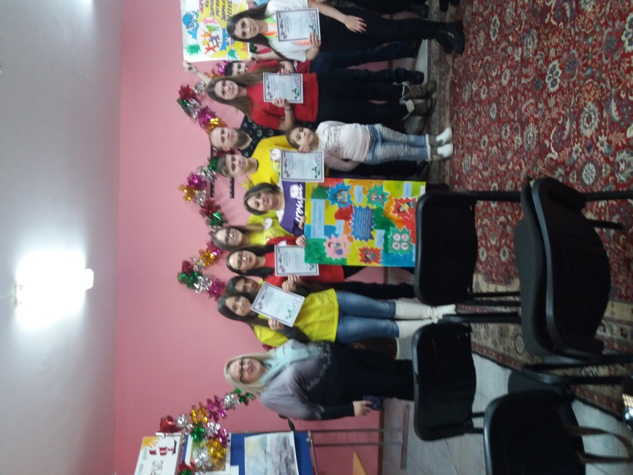
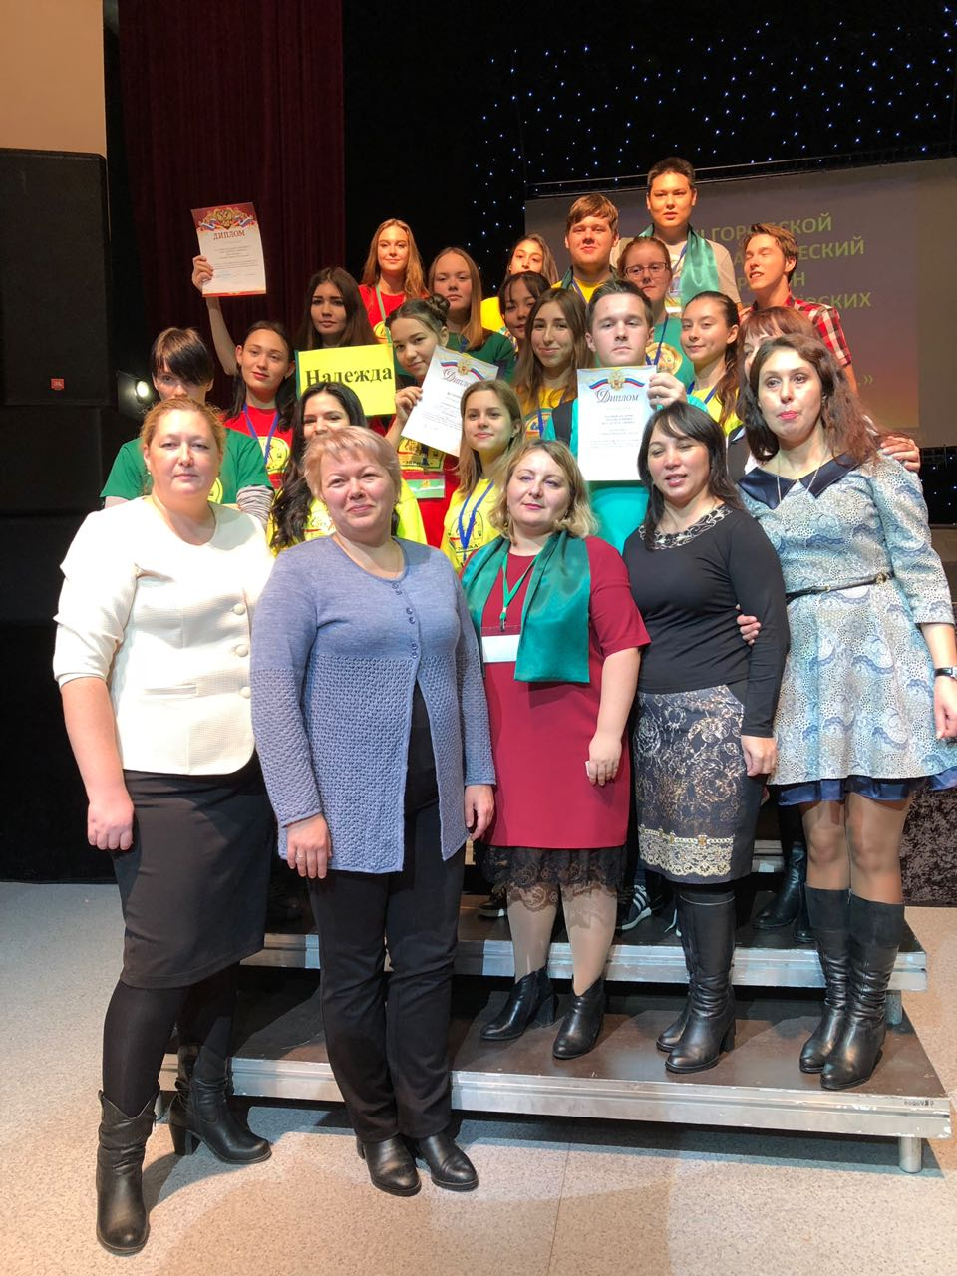
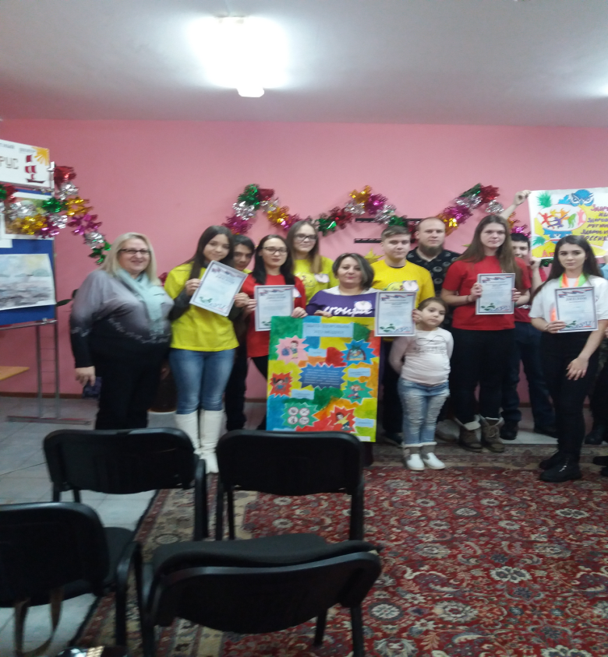
Наши достижения
II МЕСТО «Жизнь это множество дорог…»
I МЕСТО «Конкурс эмблемы и девизов по ЗОЖ»

Slide 25
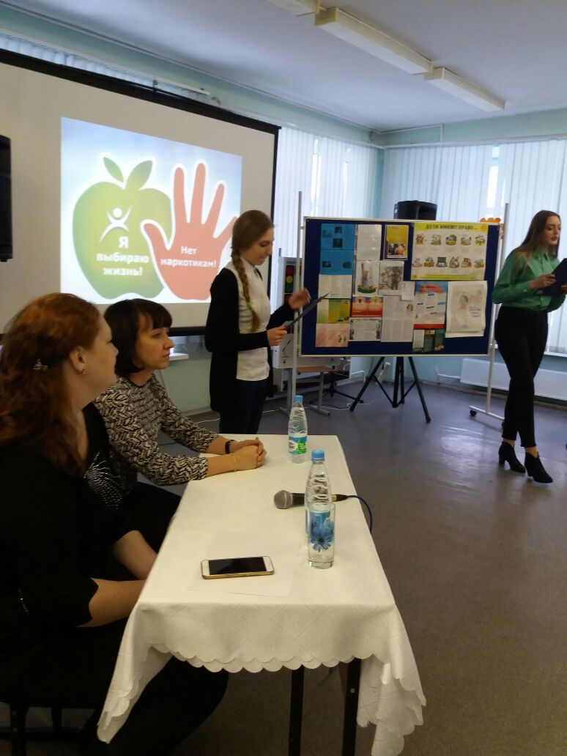
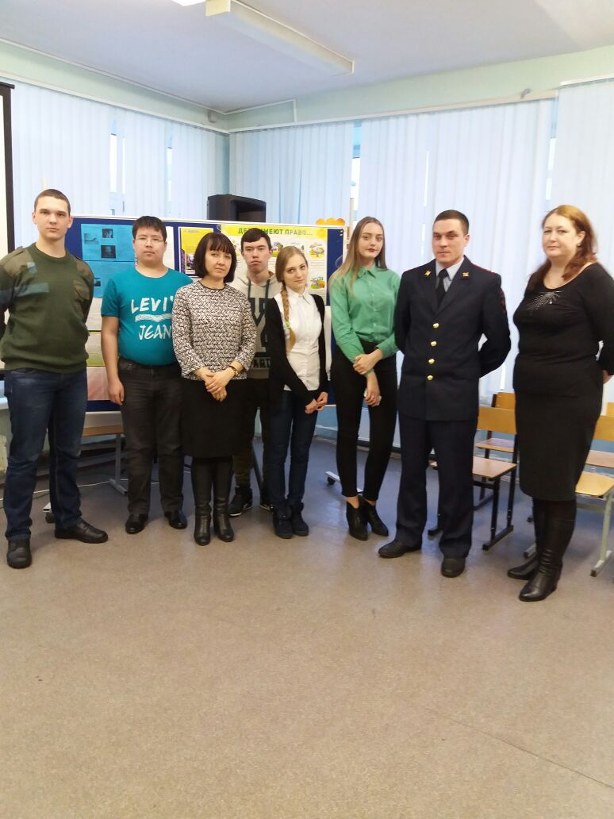
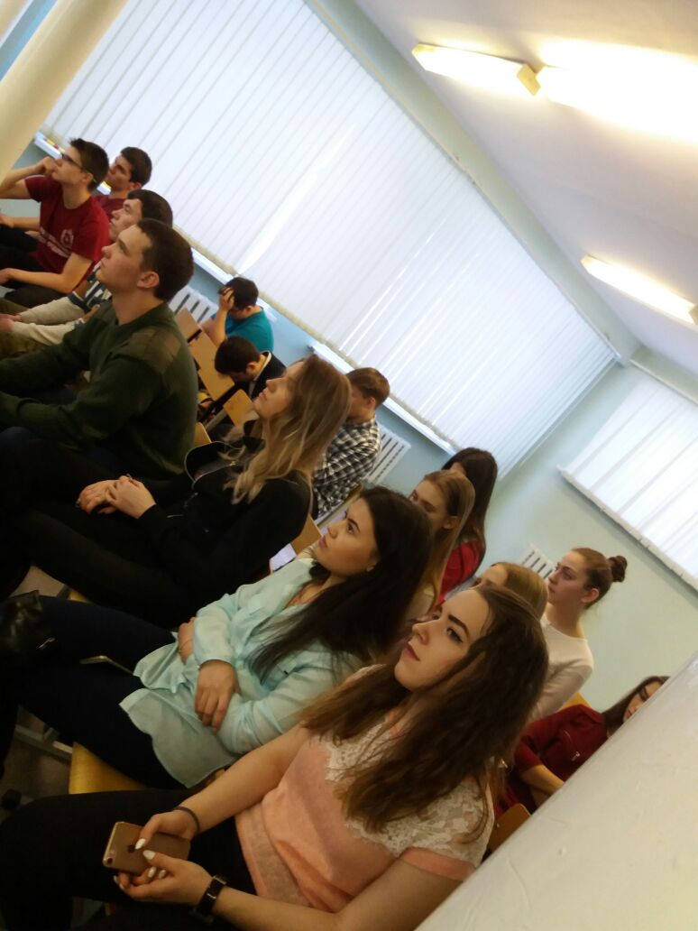
Профилактический лекторий “Я выбираю жизнь!” – 2017 год
Участники лектория специалисты межведомственных структур:
Региональной общественной организации ЯНАО
“Ямал без наркотиков”

Slide 26
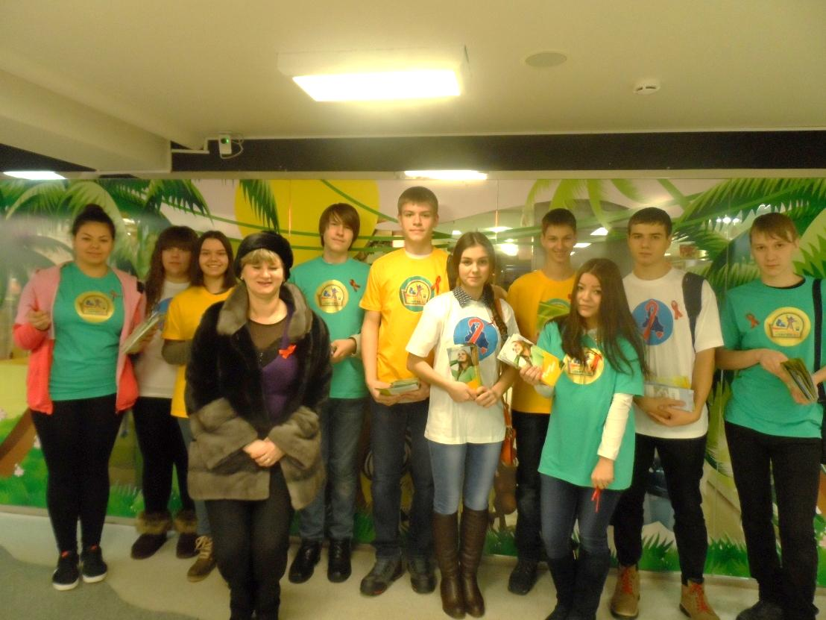
Всемирный день борьбы со СПИД’ом
Акция в ТЦ “Гудзон” – 2015 год

Slide 27
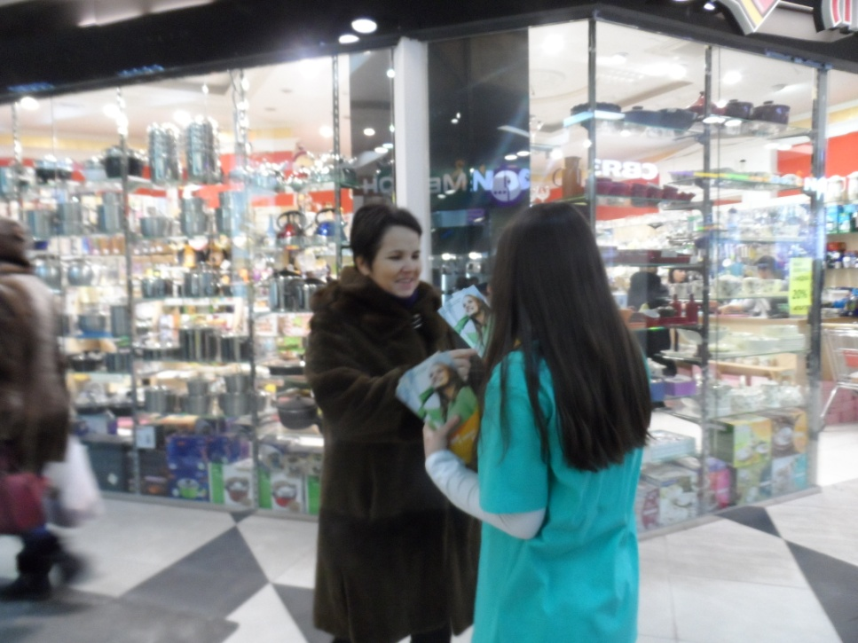
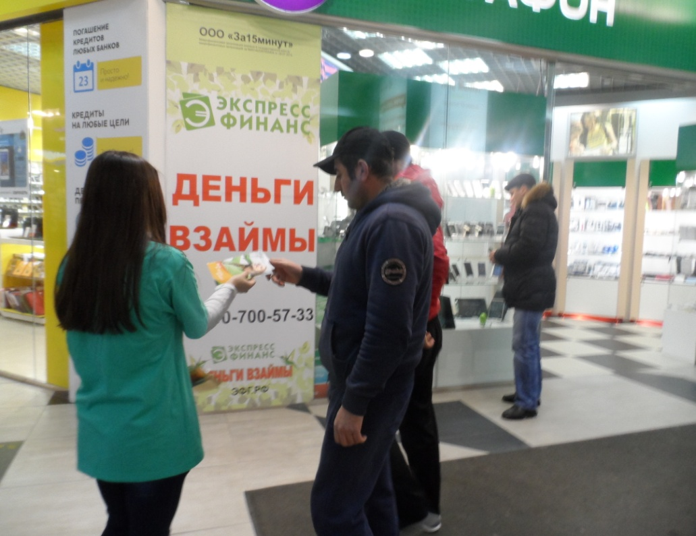
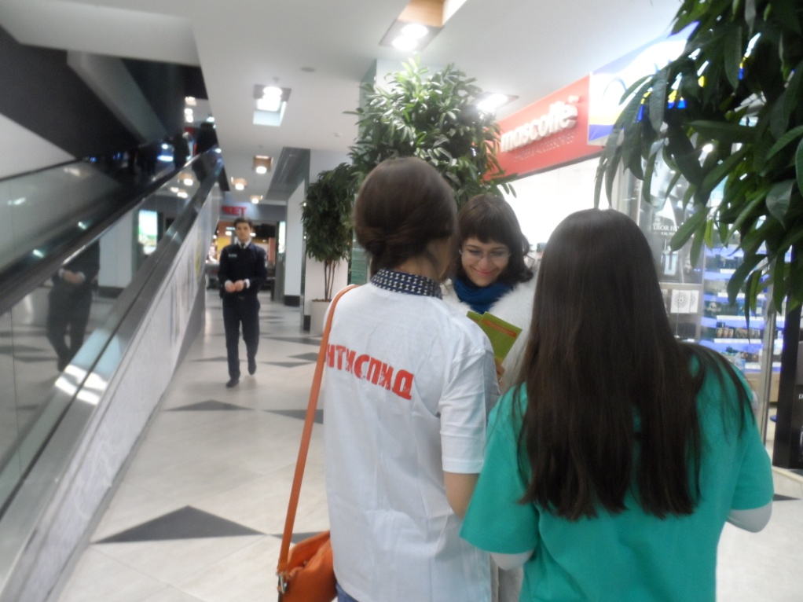
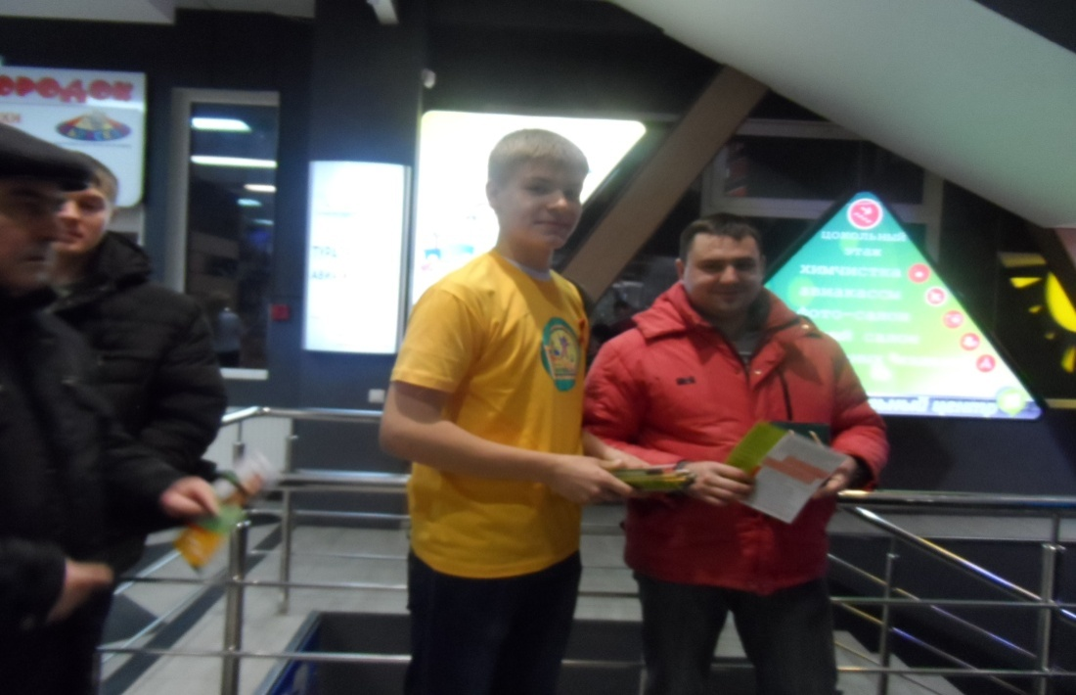

Slide 28
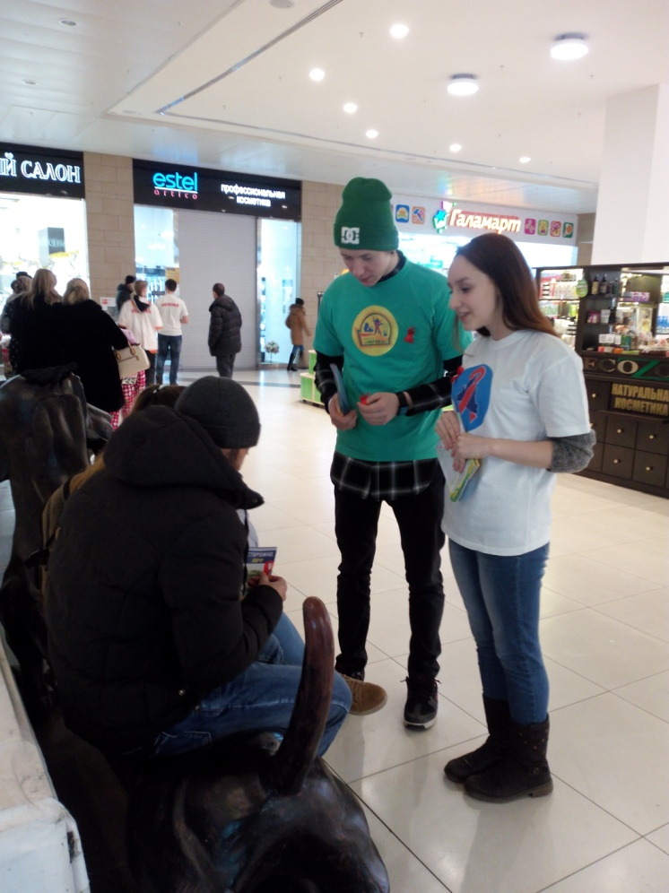
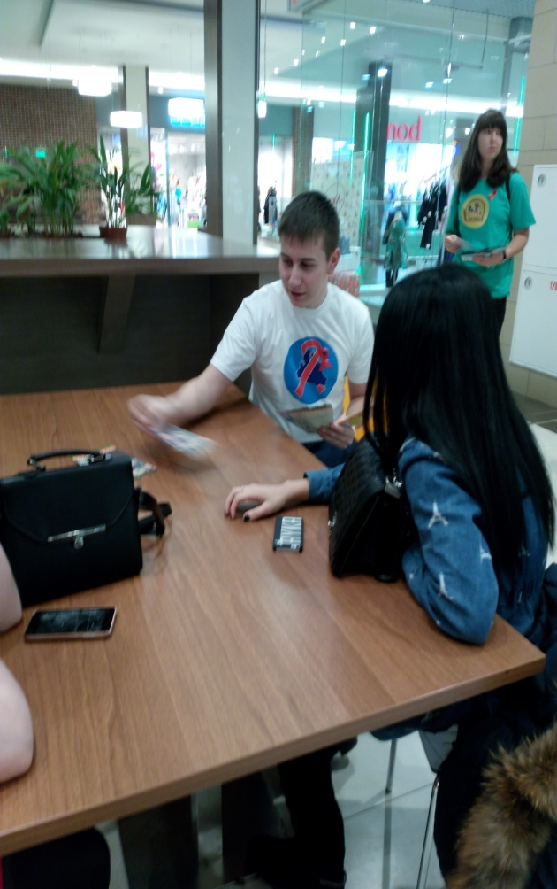
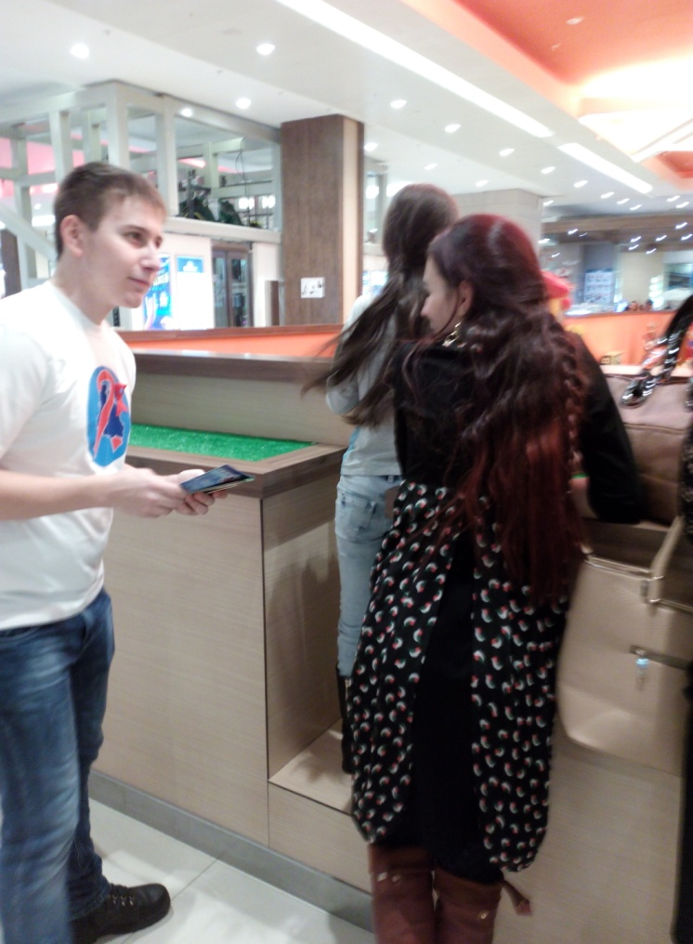
Акция в ТЦ “Солнечный” с целью профилактики распространения ВИЧ
инфекции “Знать чтобы выжить” – 2016 год. Волонтеры команды «надежда»
призывали горожан сдать в лабораторию МУЗ НЦГБ анализы на ВИЧ- инфекцию.

Slide 29
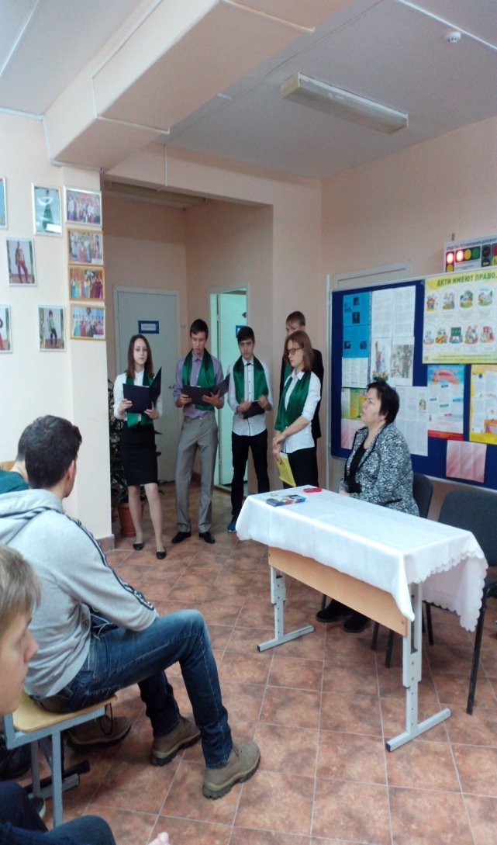
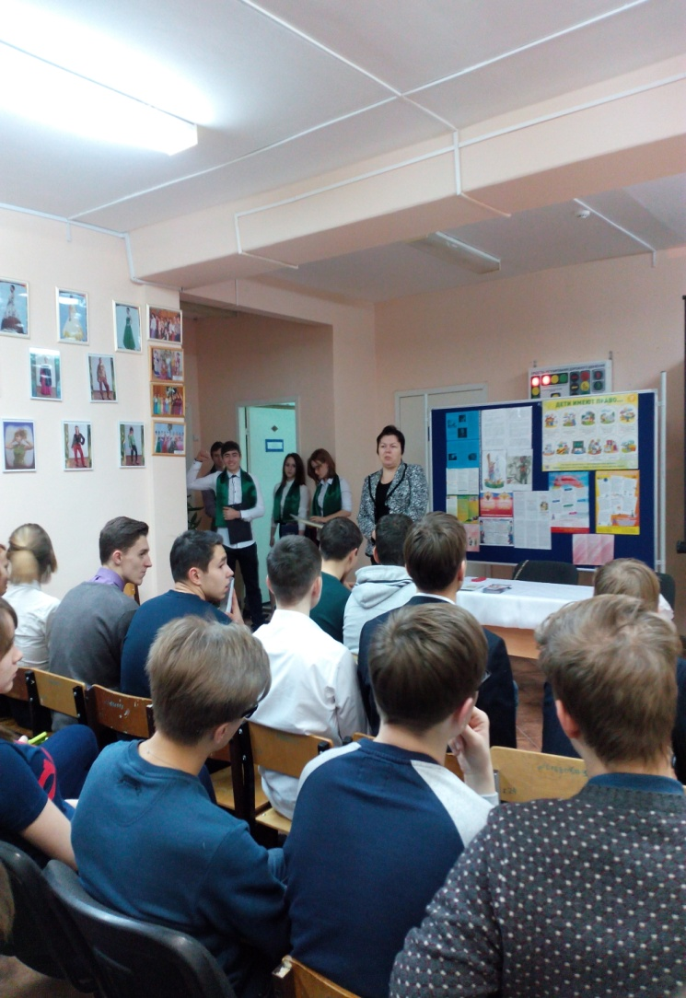
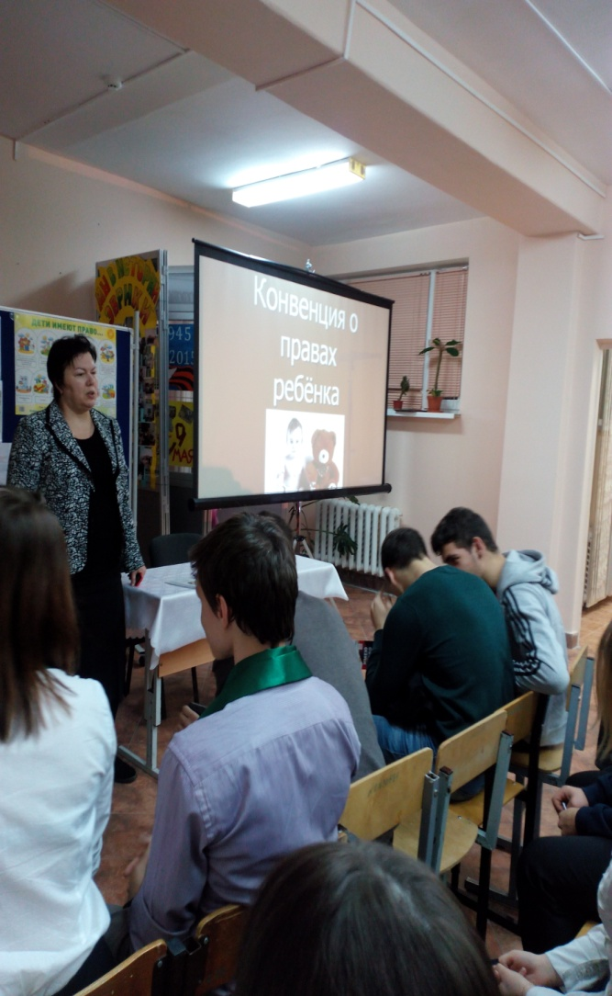
Международный день ребёнка волонтёры знакомят подростков с правами несовершеннолетних и Конвенцией по правам ребёнка

Slide 30
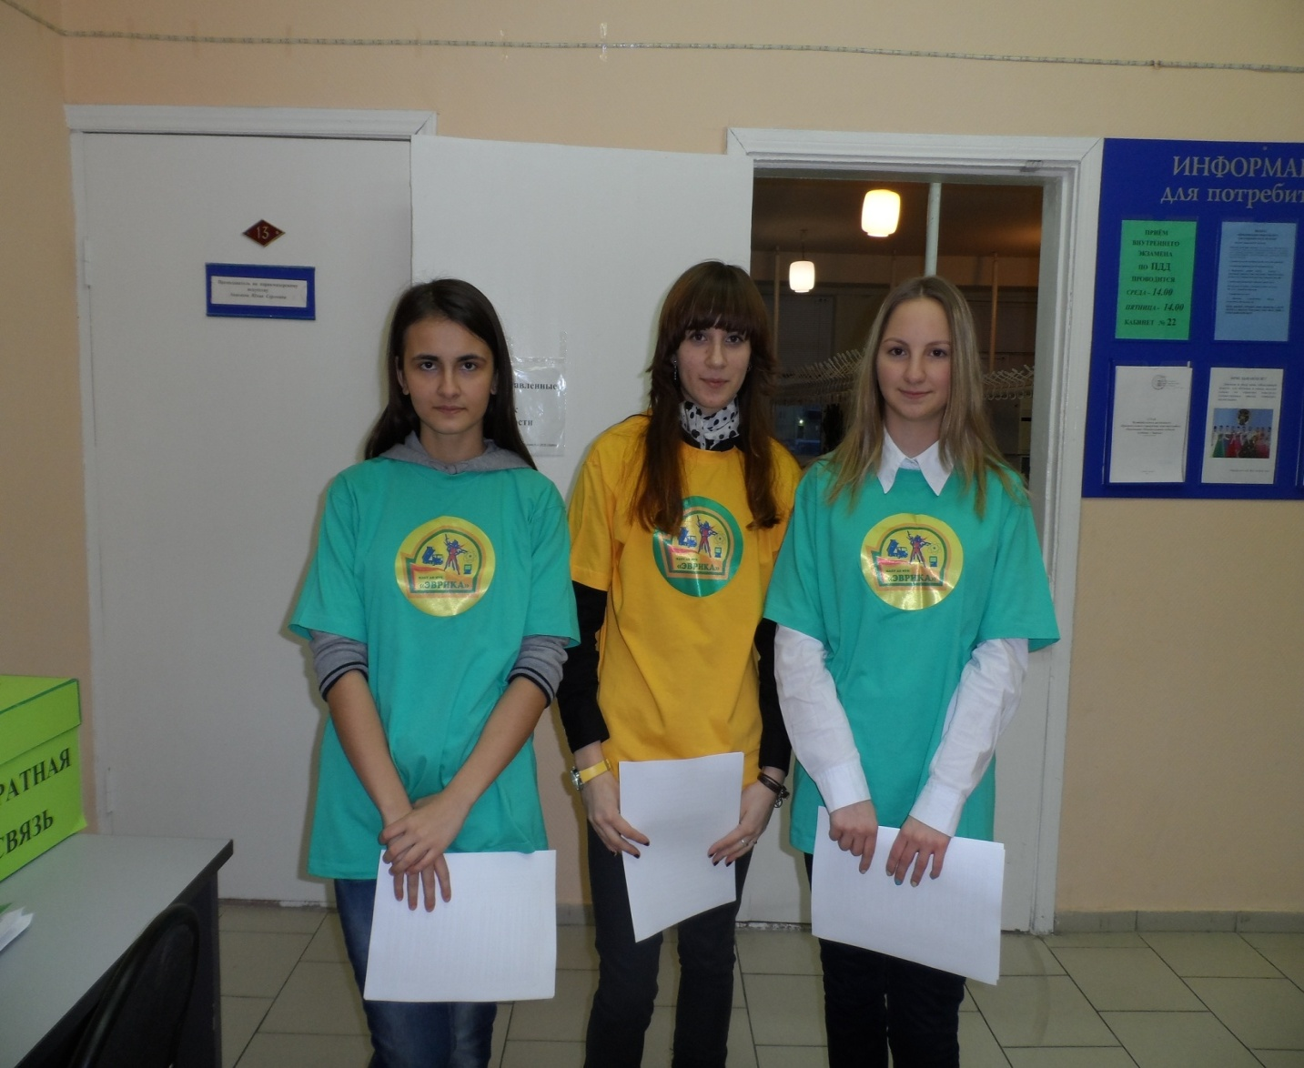
Мониторинг по проблеме
ВИЧ и СПИД инфекции

Slide 31
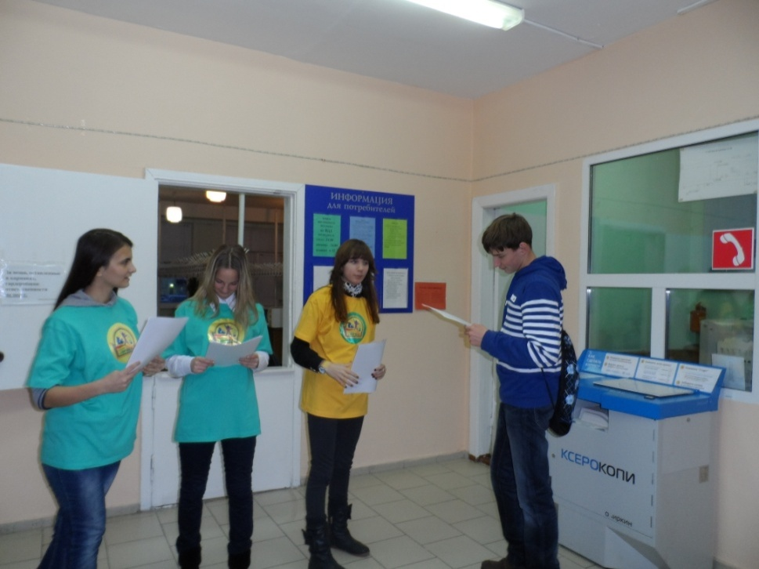
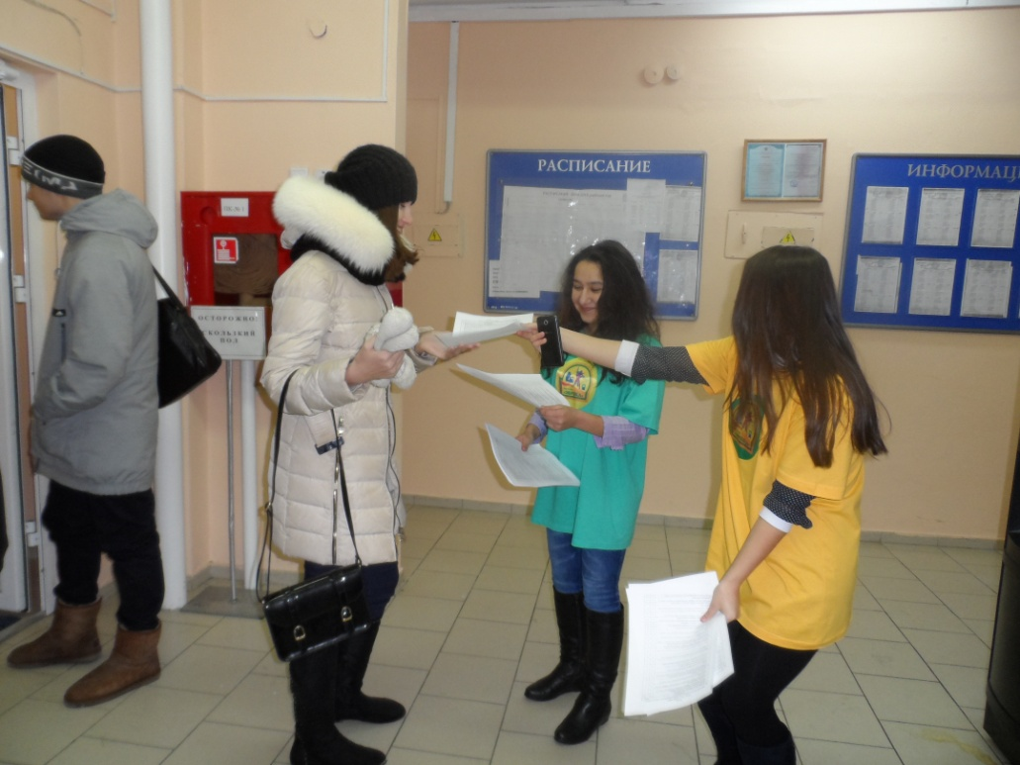
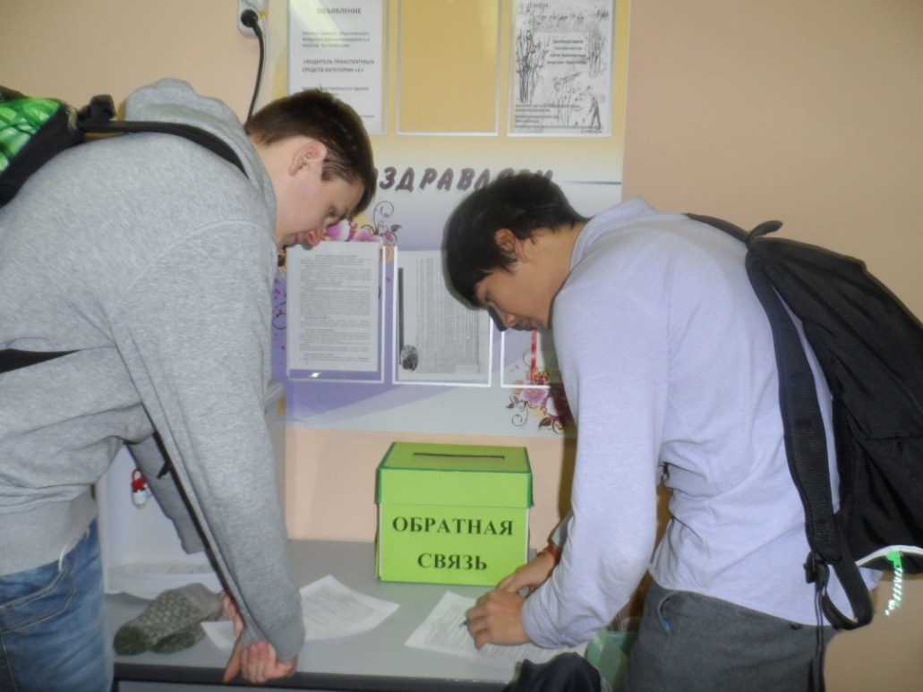
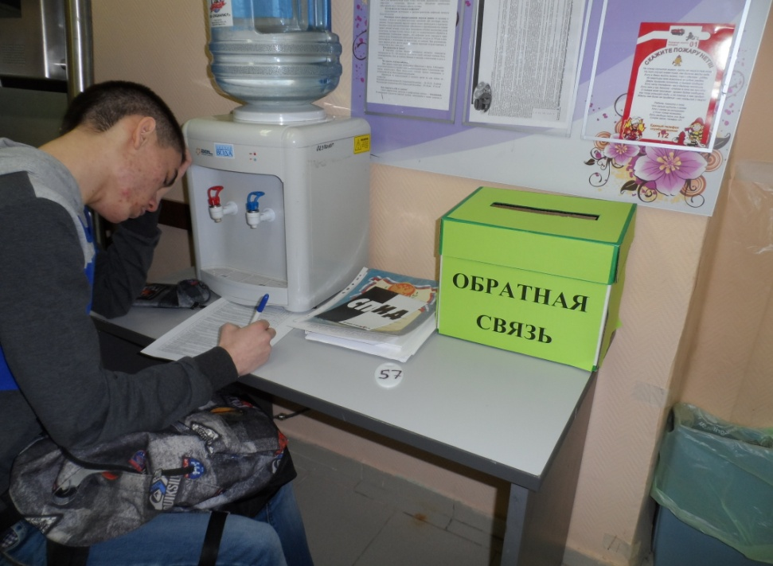

Slide 32
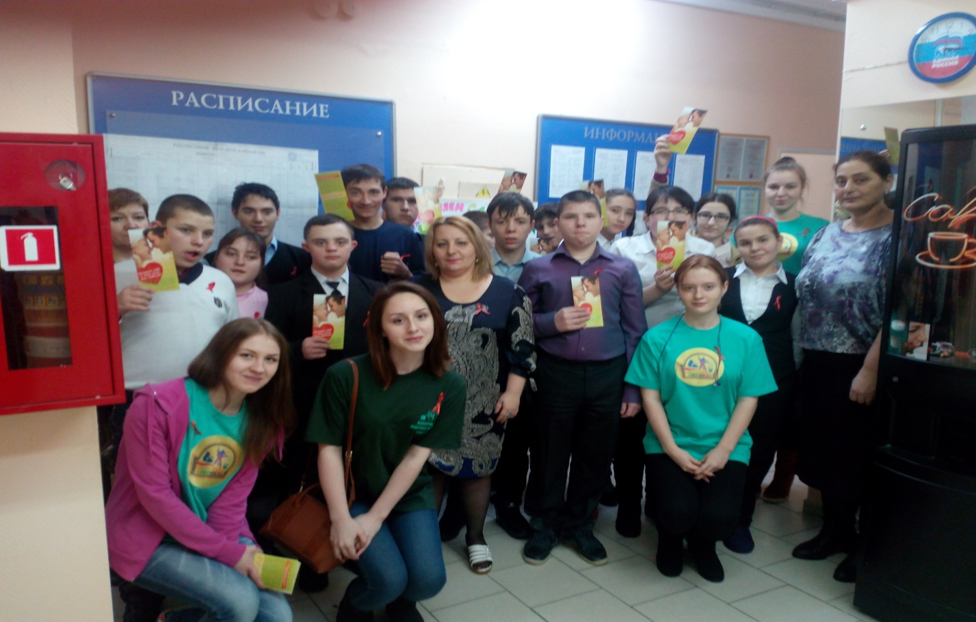
Участие в городской акции
«Красная лента»

Slide 33
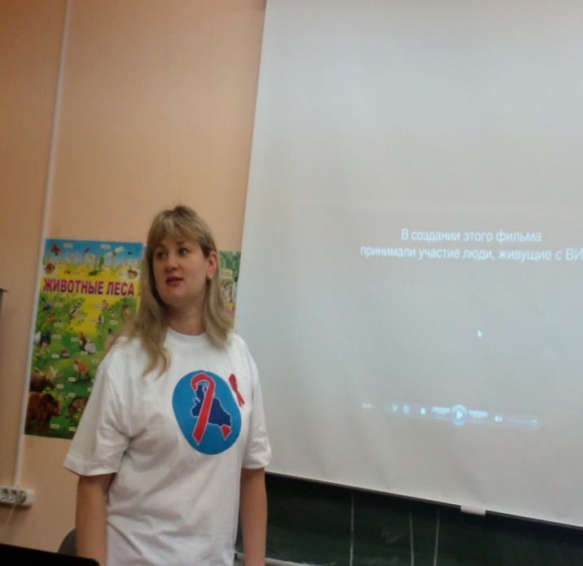


Участие в городской акции “Красная
лента – символ солидарности к больным”
посвящена Всемирному дню борьбы
со СПИД’ом.
2015 год

Slide 34






Slide 35


Slide 36


ПДД детям

Slide 37


Волонтёры отряда “НАДЕЖДА”
проводят профилактические
занятия по ПДД для самых маленьких
горожан нашего города.

Slide 38





Slide 39


Наши тренинги – неотъемлемая часть для сплоченности клуба волонтёров «Надежда» и участников проекта «Стираем границы»
Учимся выражать свои
чувства

Slide 40



Создание листовок и
буклетов
профилактической и
информационной
направленности

Slide 41

ПРОФИЛАКТИЧЕСКИЙ КОНКУРС
“Сверстник сверстнику”

Slide 42





Slide 43




Slide 44



Защита презентаций
(конкурс среди участников проекта)

Slide 45
Любите и цените себя, свой труд,
свою жизнь!
Верьте в себя, свои силы и возможности! Желаем успехов, профессионального роста и личного счастья!
htt://vk.com/club134145048
https://www.instagram.com/_nadejda_89_/

